Slide 1
Звіт депутата Черкаської міської ради,
Сандецького Олександра Борисовича
2019 рік

Slide 2
Проблематика на виборчому окрузі №35
Асфальтування прибудинкових проїздів
Ремонт полотна дорожнього покриття (вул.Новопречистенська,Гоголя,Різдвяна).
Встановлення парканів біля будинків (200 метрів ) та лавочок.

Slide 3
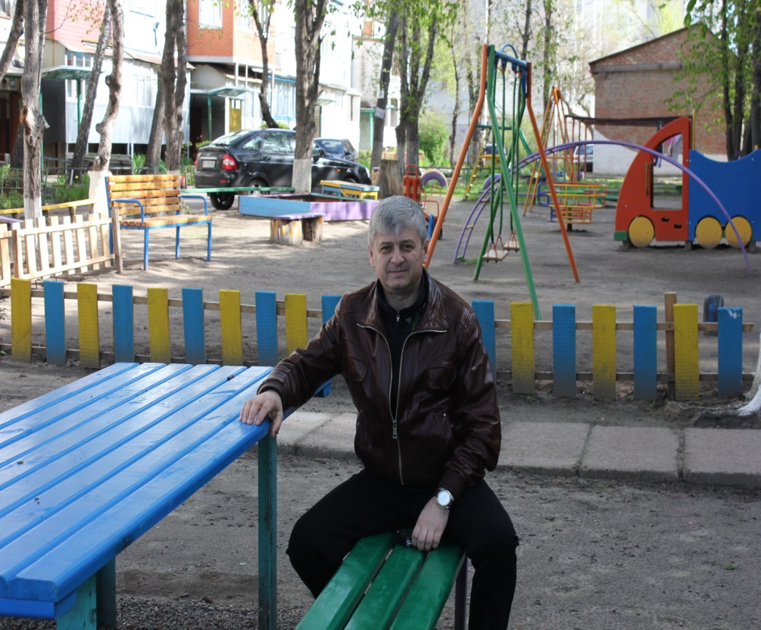
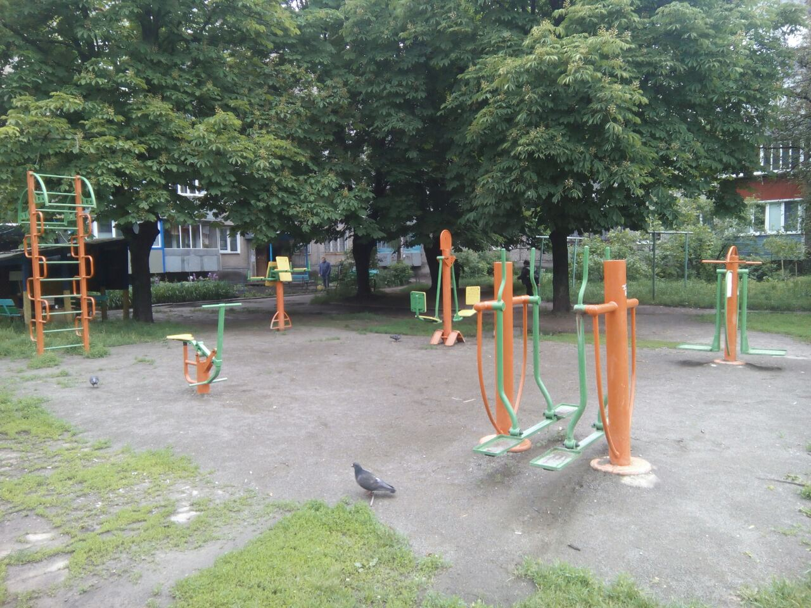
Встановлення дитячих та спортивних елементів, відновлення лавок та столів

Slide 4
Добрі справи
Встановлення дитячих та спортивних елементів на прибудинкових територіях.
Санітарна обрізка дерев та вивіз сміття.
Будівництво контейнерного майданчика для ТПВ (вул.Новопречистенська,50,35;

Slide 5
Робота на окрузі №35
Допомога школам та садочкам мікрорайону.
Відновлення зовнішнього освітлення на вул. Горького,37; вул. Різдвяній,69,71; вул. Новопречистенська,50;
Гоголя ,440

Slide 6
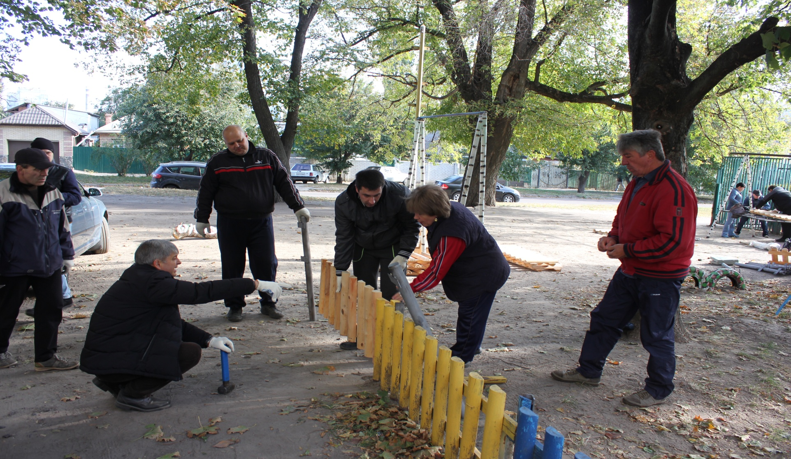
Різдвяна,69

Slide 7
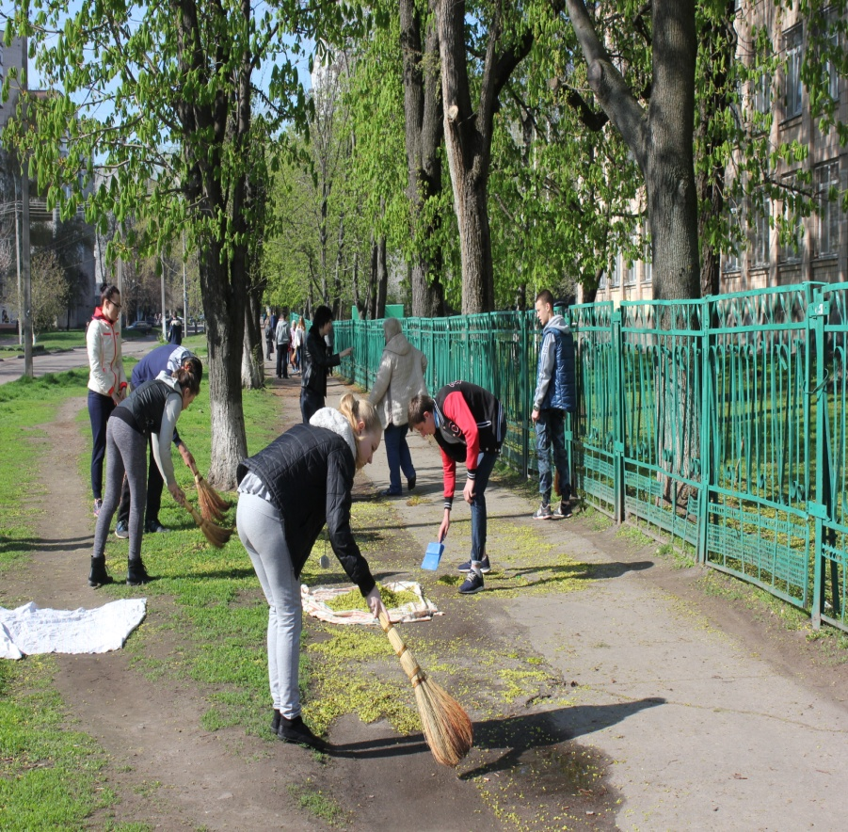
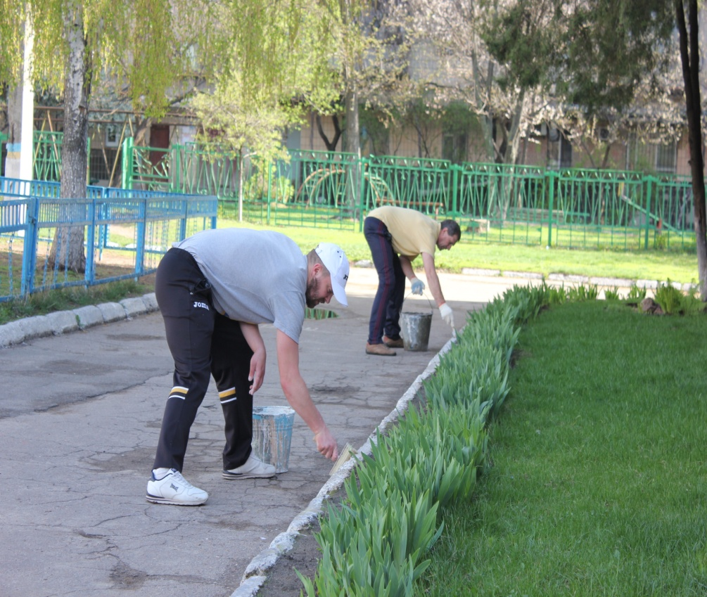
Благоустрій території ЗОШ №5

Slide 8
Поточна робота
Звернення та побажання голів ОСББ,старших будинків були були враховані та виконані.
Серед таких питань – ремонт дитячих та спортивних майданчиків їх встановлення , ремонт доріг, благоустрій прибудинкових територій.

Slide 9
Покращення умов проживання
Подано 23 пропозиції до формування бюджету розвитку міста , які стосуються проблем міста, ЗОШ №5,.ДНЗ №22,77.
Проведено суботнік на прибудинкових територіях та проїздних частинах округу №35
Для вирішення соціально-важливих питань мешканців міста було подано більше 50 депутатських звернень

Slide 10
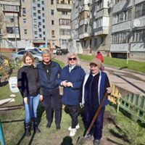
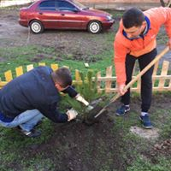
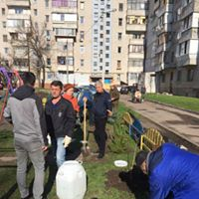
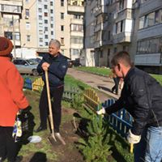
Озеленення прибудинкових територій

Slide 11
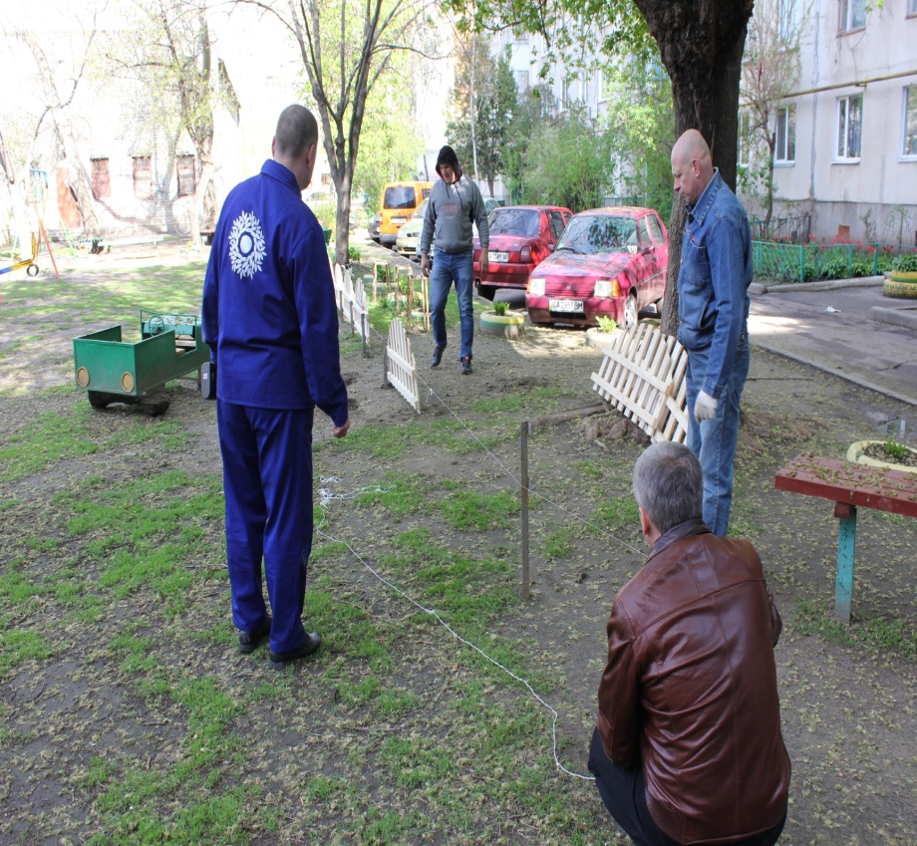
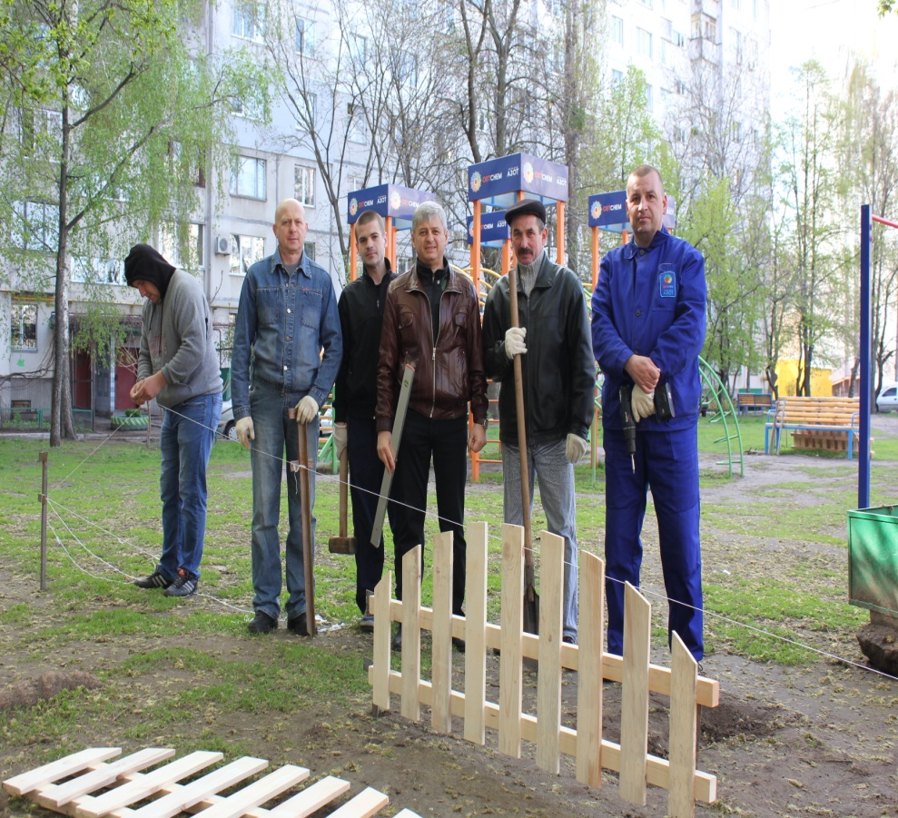
Встановлення парканів на прибудинкових територіях

Slide 12
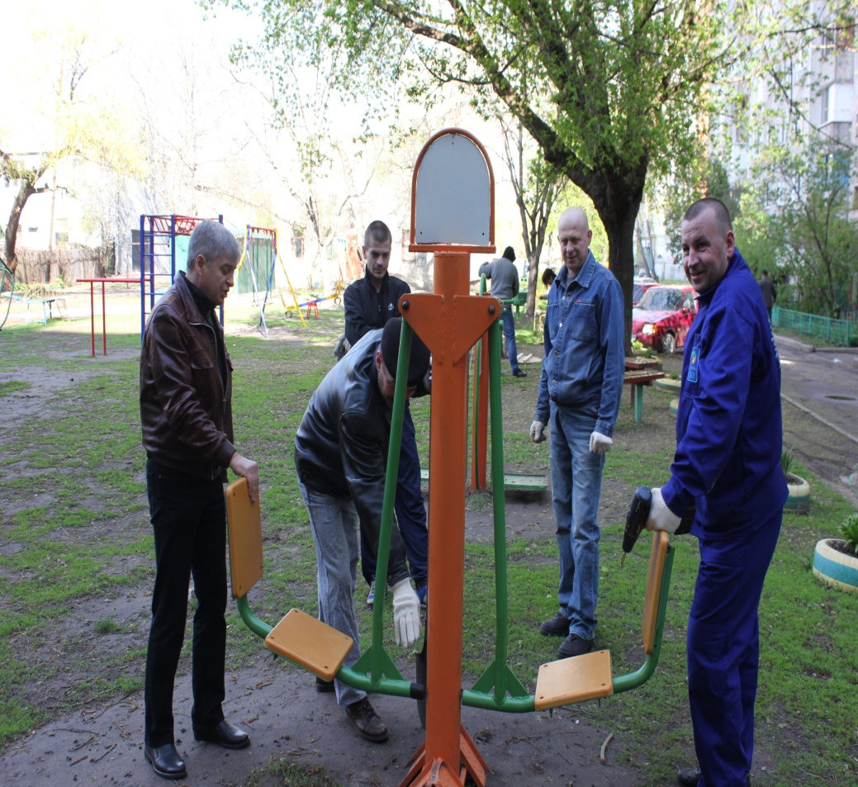
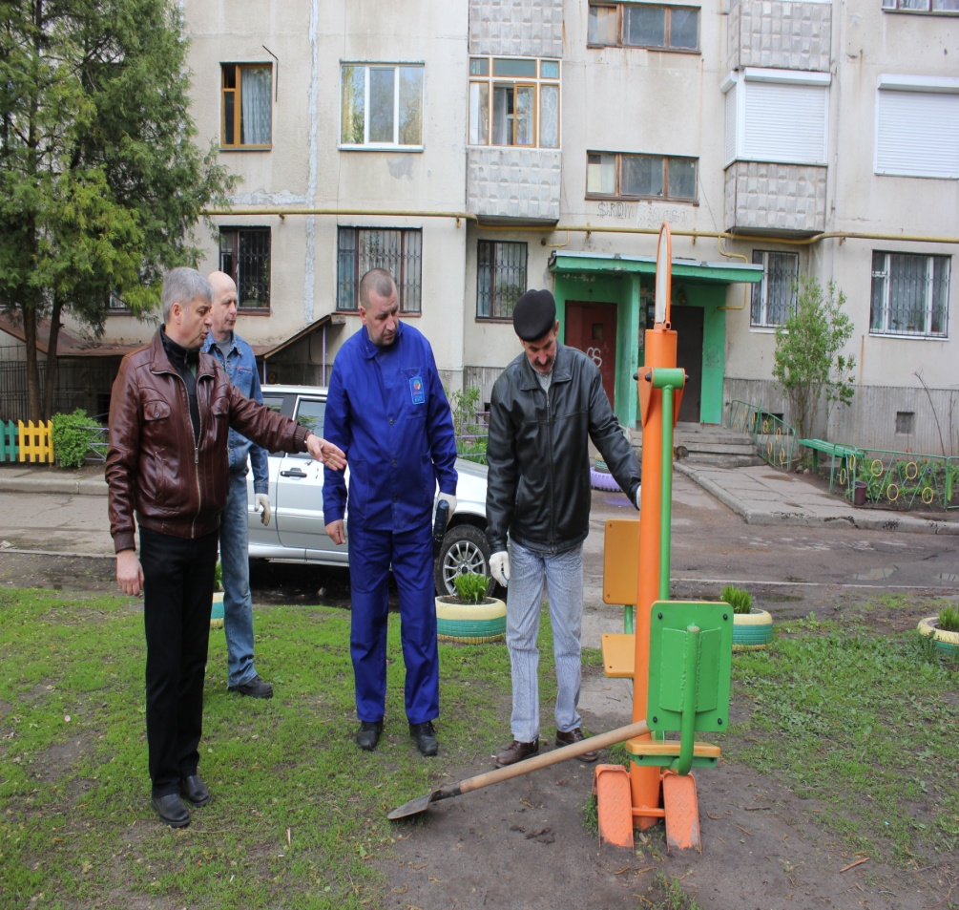
Встановлено елементи спортивного майданчика за адресами: у дворі вул. Гоголя,440,436 та вул. Новопречистенська,50

Slide 13
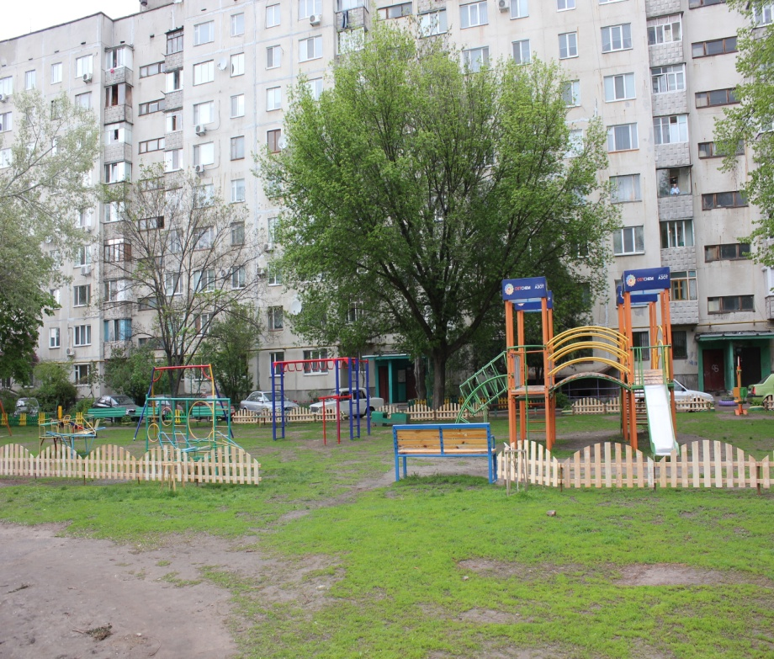
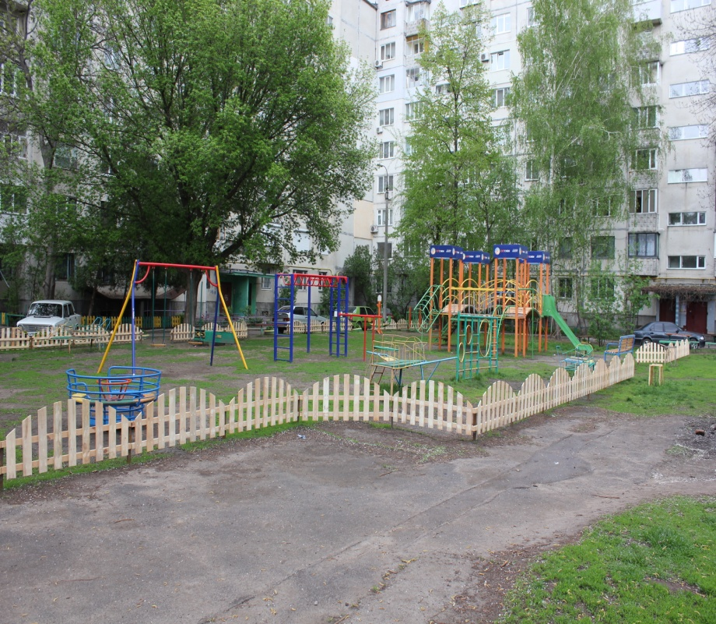
Встановлено дитячі ігрові майданчики

Slide 14
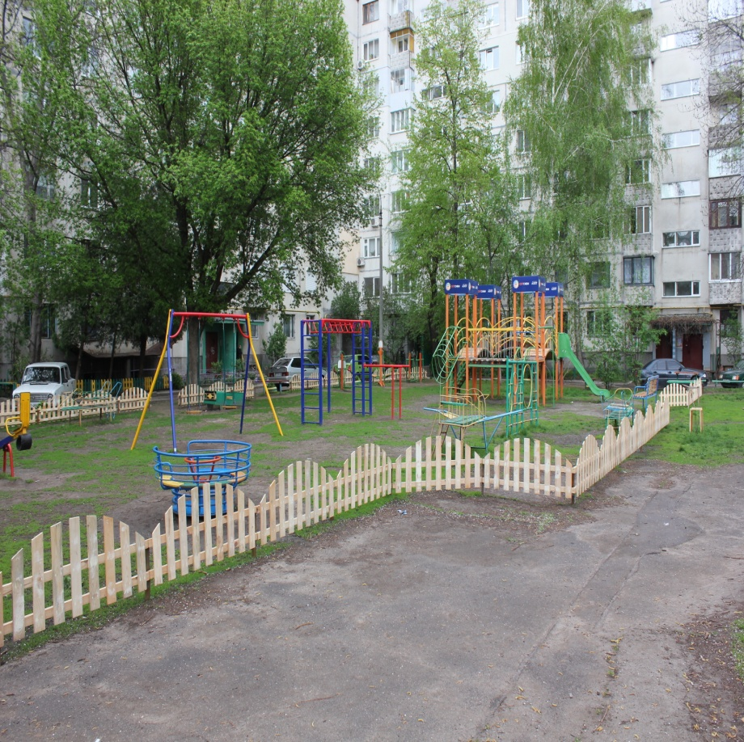
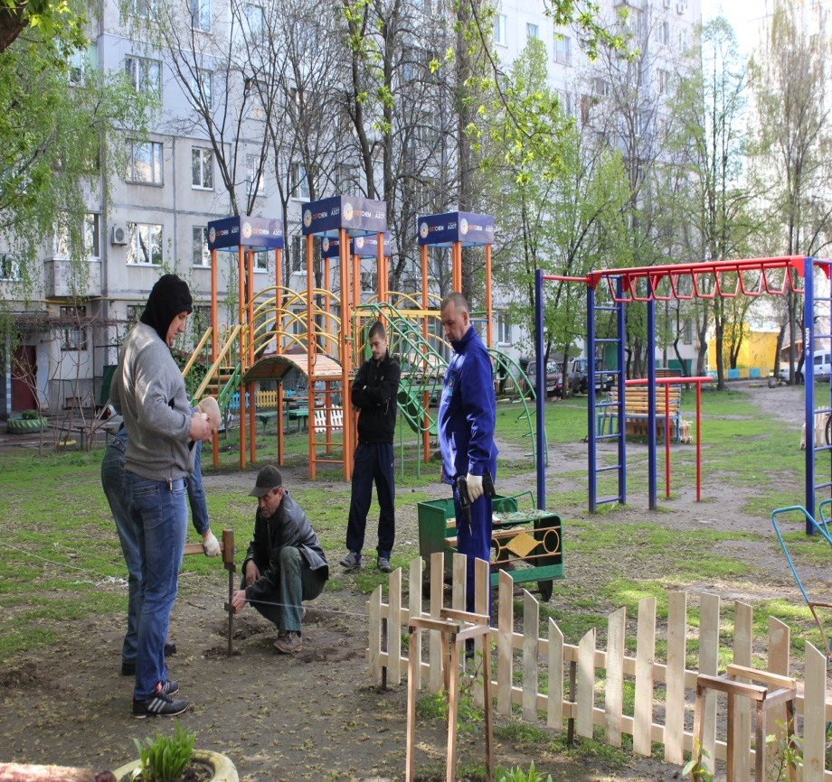
Проведення дня благоустрою

Slide 15

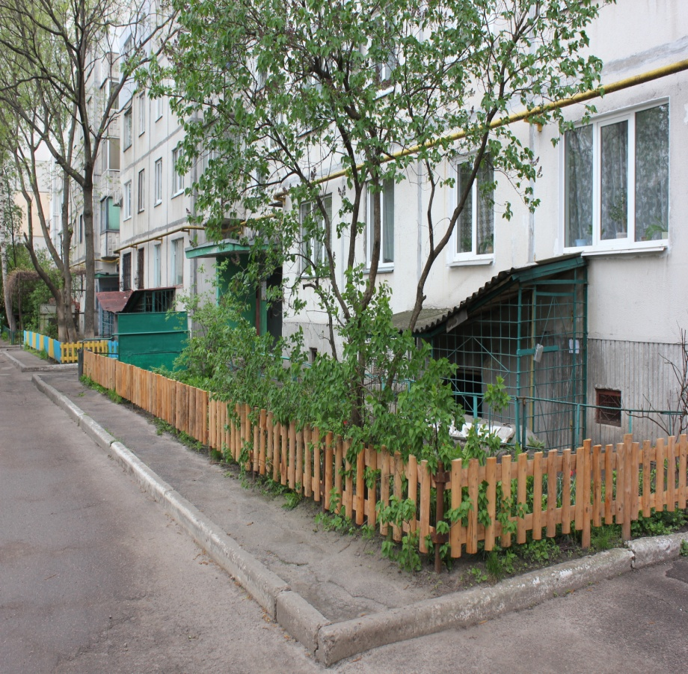
Встановлення парканів біля під”їздів та огорожа дитячої зони

Slide 16
Турбота про школу.
За мого сприяння було виділено кошти на встановлення металопластикових вікон у ЗОШ №5.
Виділення коштів для ремонту санвузлів для дітей з обмеженими можливостями у ЗОШ №5;
Прибрано сміття та гілля у школах, покошена траву біля шкіл, побілено дерева та бордюри біля закладів освіти;

Slide 17
План
Заплановано:
Встановлення вікон у ЗОШ №5, ДНЗ № 22, ДНЗ №77;
Ремонт покрівлі (встановлення металопластикових вікон)ЗОШ №5, ремонт санвузлів ЗОШ №5; ДНЗ №№22,77
Виділити кошти на ремонт (внутрішня мережа опалення) ЗОШ№5
Капітальний ремонт спортивної зали ЗОШ №5
Ремонт між квартальних проїздів, пішоходних тротуарів
Відновлення мережі зовнішнього освітлення

Slide 18
Підсумок.
Мною було вирішене глобальне питання ремонту теплотраси за адресою вул. Новопречистенська, 50 направлені звернення громадян до керівників комунальних підприємств з проблем які найбільш турбували жителів.

Slide 19
Висновок
У більшості випадках проблеми мешканців мікрорайону вдавалося вирішувати. Але також є багато питань які вирішити в минулому році не вийшло, а саме:
на контролі питання ремонту пішохідних доріжок і міжквартальних проїздів та асфальтування доріг
ДНЗ №22 закінчення робіт по утепленню фасаду будівлі

Slide 20
Подяка
Хочу подякувати Головам ОСББ , КСН, старшим будинків, а також всім мешканцям мікрорайону, які беруть активну участь у житті нашого району , за проведену роботу та плідну співпрацю. Хочу побажати всім вам здоров'я, наснаги , благополуччя та мирного неба над головою.

